Slide 1

MINERÍA Y ANÁLISIS DE DATOS PARA LA TOMA DE DECISIONES
Sebastián Jácome
Diciembre 2025

Slide 2
Objetivos
Identificar los riesgos no sistémicos y sistémicos de inversión en el mercado de valores.
Construir portafolios de inversiones utilizando información bursátil.
Identificar con pensamiento crítico la mejor metodología aplicable para cada tipo de inversionista.

Slide 3
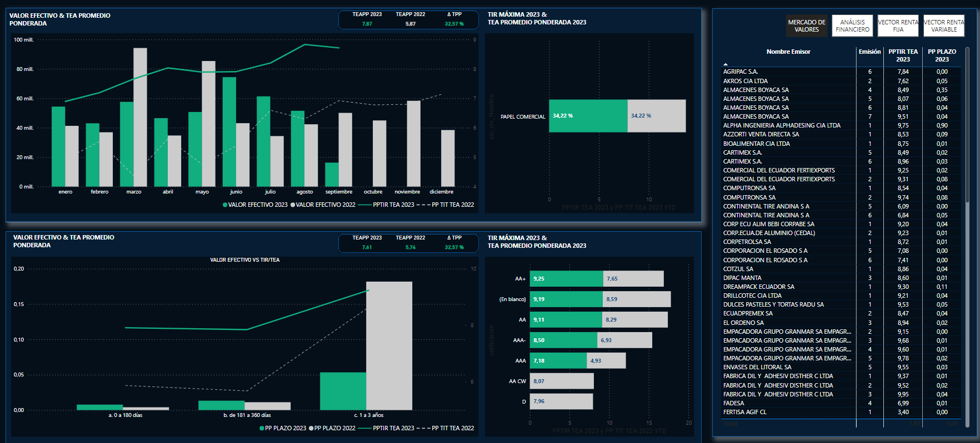
DASHBORAD BURSÁTIL
capacitaciones@misdat0s.com
27H/6n8*vtVb-x

Slide 4
Sesgos cognitivos
Sesgo de anclaje
Aferrarse a un número inicial como referencia
01
Aversión a la pérdida
No vender una acción en pérdida esperando que se recupere, aunque las señales indiquen lo contrario.
03
04
05
Sesgo de confirmación
Buscar Información que corrobore nuestras creencias
Sesgo de disponibilidad de información es quedarse con la Información reciente disponible
04
02

Slide 5

Desmitificando el Riesgo Financiero
Una guía esencial para estudiantes y profesionales sobre la gestión de la incertidumbre en los mercados.

Slide 6

¿Qué es el Riesgo?
Incertidumbre Futura
Riesgo vs. Incertidumbre
El riesgo se define como la incertidumbre sobre los resultados futuros, una variabilidad inherente a cualquier evento.
Aunque relacionados, riesgo implica resultados medibles y gestionables, mientras que la incertidumbre es impredecible. El riesgo puede ser una oportunidad o una amenaza.

Slide 7




Datos y su calidad
https://www.bolsadequito.com/index.php
Análisis descriptivo
Media
Desviación Estándar
Diagrama de caja y bigotes
Histograma
Análsis prescriptivo
Análisis predictivo
Portafolio Eficiente de Markowitz
Value at Risk (VaR)

Slide 8




Los Tres Pilares del Riesgo
En esta sesión, nos centraremos en tres categorías clave de riesgo que todo profesional debe comprender.
Riesgo de Mercado
Asociado a la volatilidad de precios de activos financieros.
Riesgo Financiero
Derivado de la estructura del balance de una empresa.
Riesgo Macroeconómico
Vinculado a factores económicos generales como el PIB, inflación y tasas de interés.

Slide 9

Ejemplos Reales de Riesgo en la Práctica
La historia financiera nos ofrece lecciones valiosas sobre cómo estos riesgos se materializan.
1
Nasdaq 2022
Periodo de alta volatilidad en los mercados tecnológicos, ilustrando el riesgo de mercado.
2
Cooperativa CREA 2025
Colapso por cartera vencida y problemas de liquidez, un claro ejemplo de riesgo financiero.
3
Crisis Ecuador 1999
Una profunda crisis económica que mostró el impacto devastador del riesgo macroeconómico.

Slide 10
Actividad Rápida: Clasifica el Riesgo
Pon a prueba tus conocimientos identificando el tipo de riesgo en cada escenario.
1
2
3
Caída del 10% en una acción
Altos pasivos corrientes empresariales
Aumento de 200 pb en el riesgo país
¿Qué tipo de riesgo se manifiesta aquí?
Identifica el riesgo que enfrenta la empresa.
¿Qué categoría de riesgo abarca esta situación?
4
5
Inflación inesperada
Caída del 20% en el petróleo
¿Cómo clasificarías este fenómeno económico?
Determina el tipo de riesgo asociado a este evento.

Slide 11
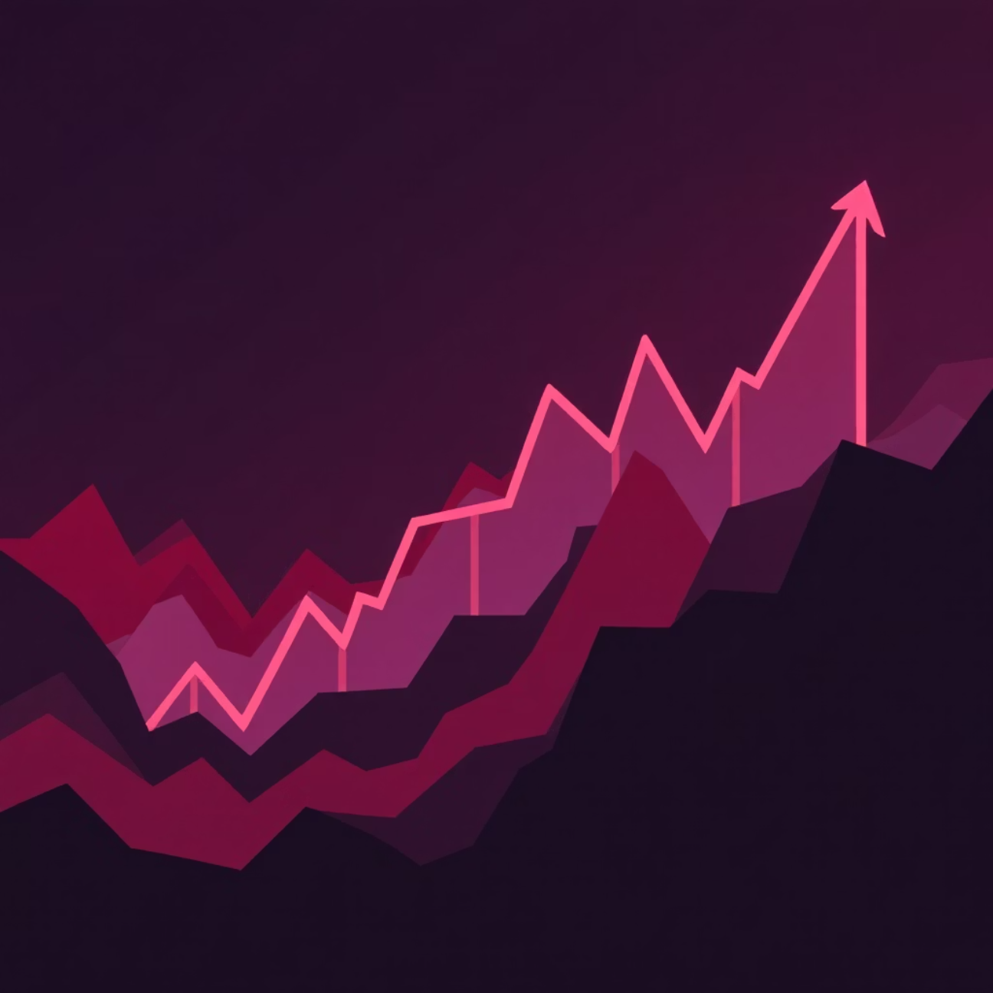
Riesgo de Mercado: La Volatilidad de los Precios
Este riesgo se asocia a los movimientos imprevistos en los precios de los instrumentos financieros.
Medición del Riesgo de Mercado
Retornos Diarios: Cambio porcentual en el precio de un activo.
Desviación Estándar: Mide la dispersión de los retornos alrededor de su media.
Volatilidad Anualizada: Desviación estándar escalada para un año.
VaR (Value at Risk): Una medida de la máxima pérdida esperada en un horizonte temporal dado, con cierta probabilidad.

Slide 12




Riesgo Financiero: El Corazón del Balance
Se deriva directamente de cómo una empresa estructura sus fuentes de financiación y gestiona sus obligaciones.
Liquidez
Apalancamiento
Carga Financiera
Capacidad para cumplir obligaciones a corto plazo.
Uso de deuda para financiar activos.
Impacto de los costos de la deuda.
Comprender estos componentes es crucial para evaluar la solidez financiera de una entidad.

Slide 13
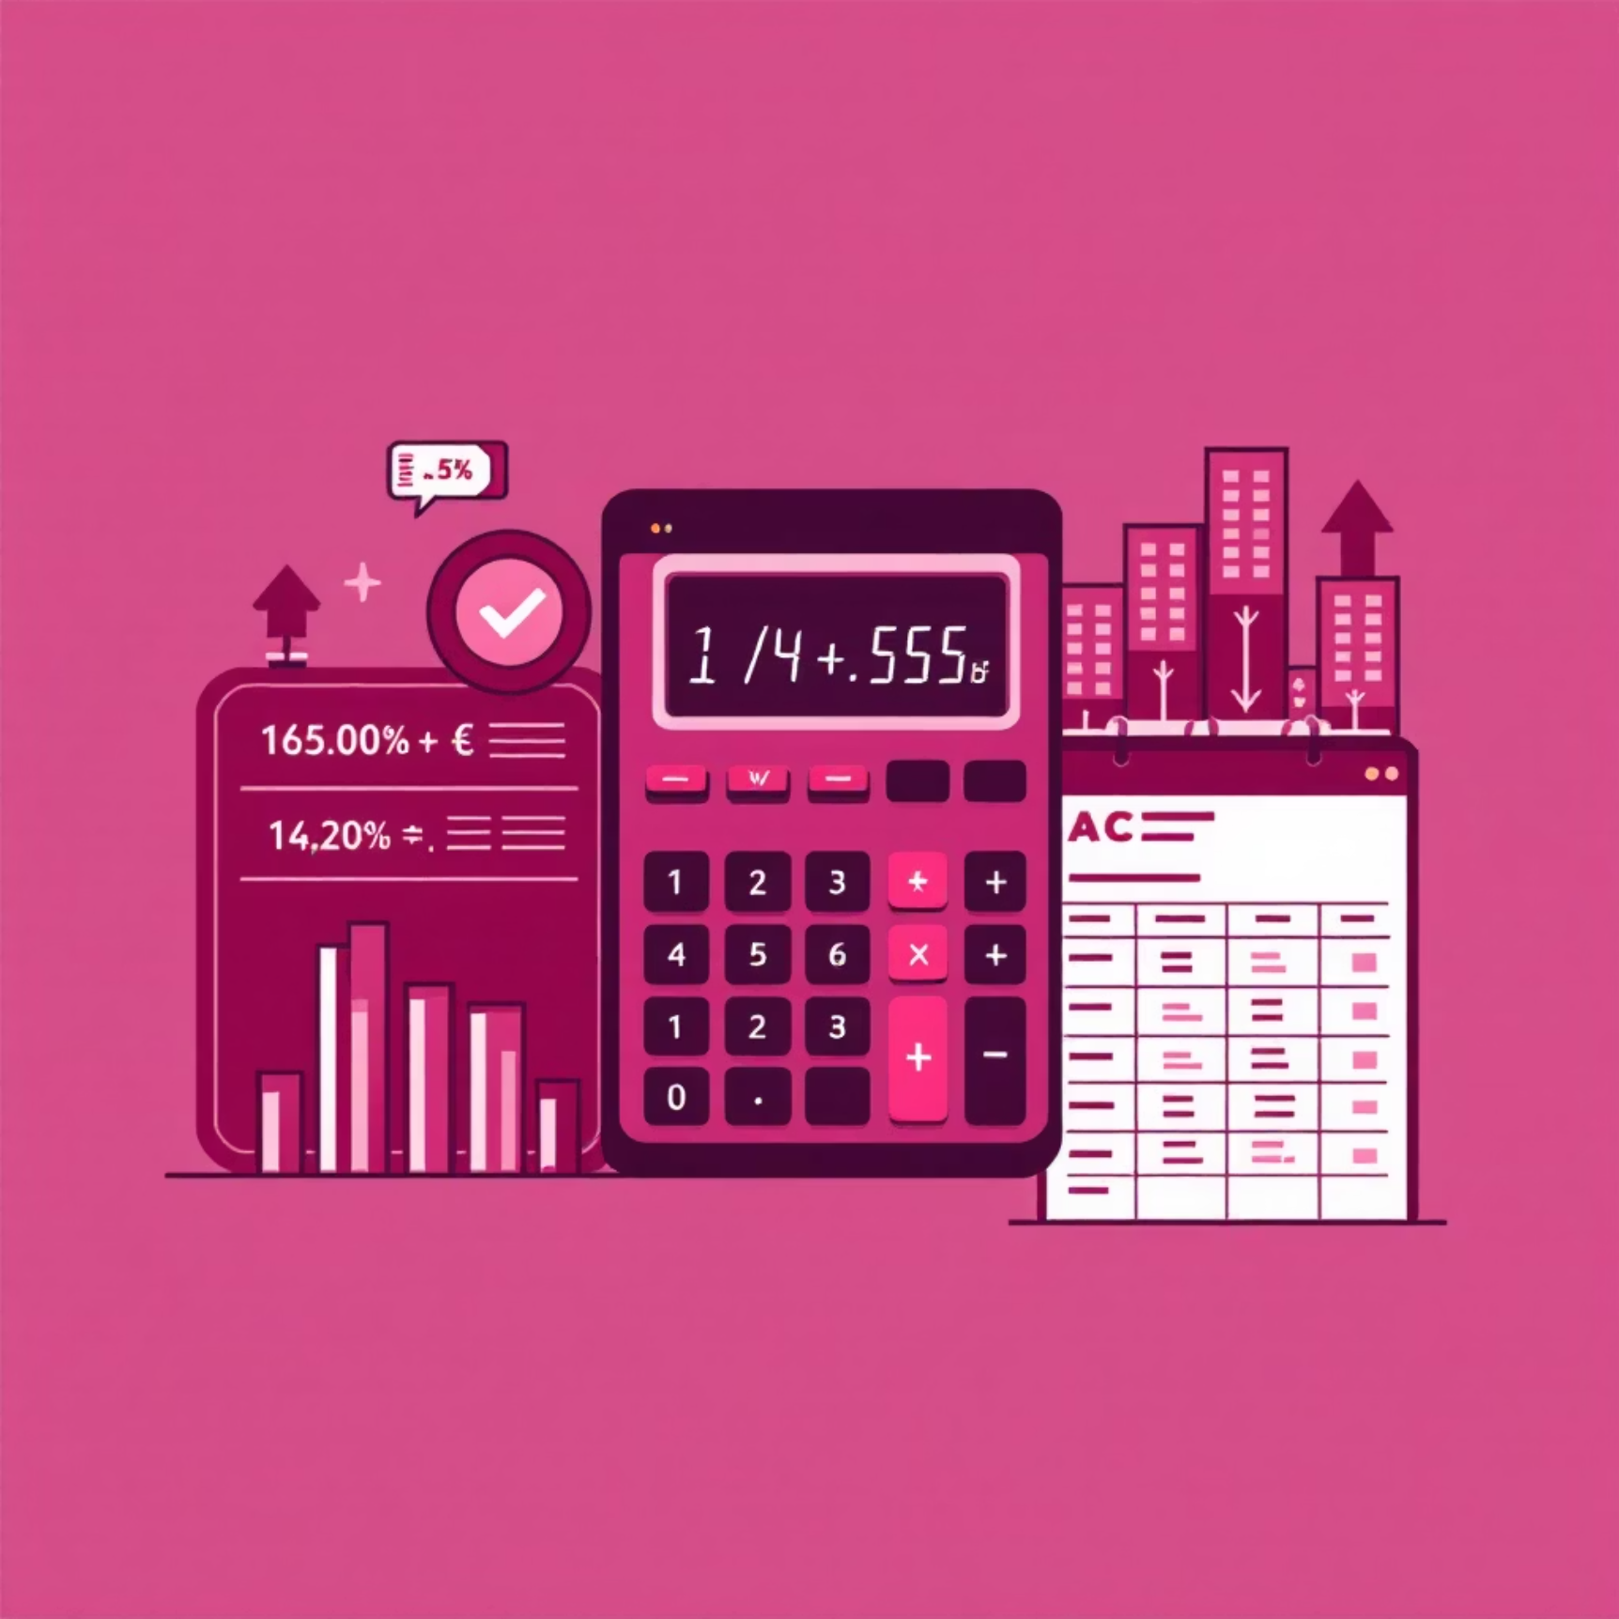
Mini-Ejercicio: Ratios de Riesgo Financiero
Calcula estos ratios clave para entender la salud financiera de una empresa.
Ratios a Calcular:
Liquidez Corriente: Activos Corrientes / Pasivos Corrientes.
ROA (Return on Assets): Utilidad Neta/ Activos Totales.
Capital de Trabajo: Activos Corrientes - Pasivos Corrientes.
Estos indicadores ofrecen una visión rápida y efectiva de la situación financiera.

Slide 14








Riesgo Macroeconómico: El Entorno Global
Este riesgo surge de las condiciones económicas generales de un país y su impacto en las empresas.
PIB
Inflación
Crecimiento económico.
Aumento de precios.
Riesgo País
Tasas de Interés
Percepción de riesgo de inversión.
Costo del dinero.
Una comprensión profunda de estas variables es esencial para la toma de decisiones estratégicas.

Slide 15



Conclusiones y Próximos Pasos
El riesgo financiero es multidimensional, con conexiones intrínsecas entre el mercado, las finanzas internas y la macroeconomía.
Conexión Profunda
Mercado, finanzas internas y entorno macroeconómico están interconectados, influyéndose mutuamente.
Base para el Futuro
Estos conceptos son el fundamento para módulos avanzados como Econometría, Markowitz y VaR.
Desarrollo Continuo
La gestión del riesgo es una habilidad crucial en el mundo financiero actual, en constante evolución.
¡Gracias por su atención!

